Slide 1
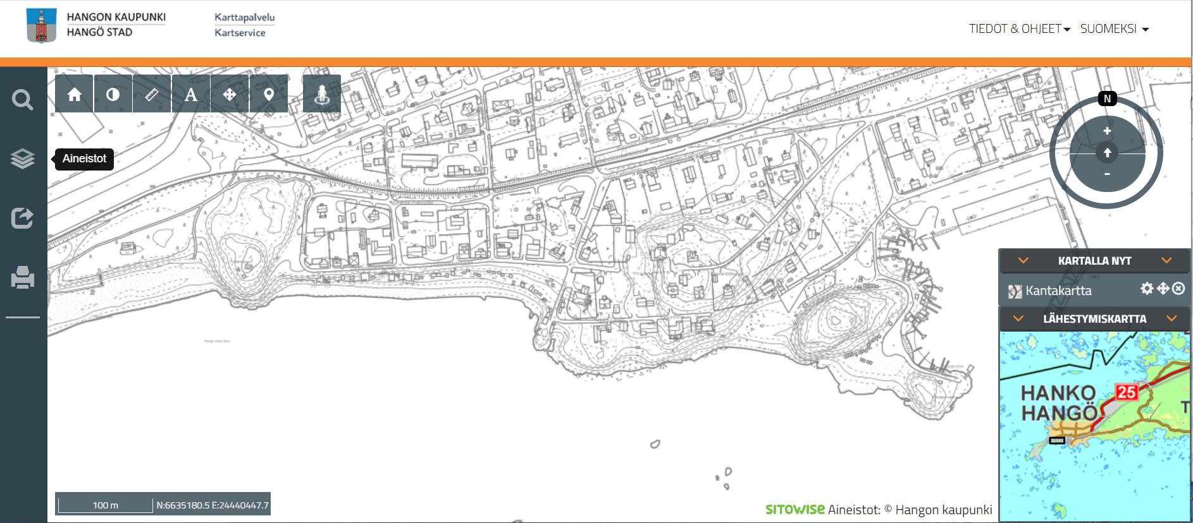
Liite 2
Bilaga 2

